Slide 1
LANR3-LAN
Technologies LAN
Année 2021-2022
PMA
15 septembre 2021

Slide 2
2. Introduction
Rappels MPR
Le concept réseau
Classification des réseaux
Modèles et Protocoles
Internet
Rappels CCNA 1

Slide 3
Le concept réseau
Tentative de définition générale
Système structuré de nœuds interconnectés par des liaisons fournissant des services d’interconnexion et de transport de l’information à ses utilisateurs
Possède une bordure
permettant de délimiter la structure intérieure (nœuds et liaisons internes) de l’environnement des nœuds externes (terminaux et autres réseaux)
On peut distinguer différents sous-systèmes
Le réseau d’interconnexion et de transport
(On peut également distinguer sous-réseau d’accès et sous-réseau cœur)
Le réseau des terminaux
Le réseau des abonnés / utilisateurs

Slide 4
Le concept réseau
Concepts sous-jacents
Nœud
Liaison
Information
Utilisateur
Services
Interconnexion de réseaux

Slide 5
Le concept réseau
Système structuré de nœuds interconnectés par des liaisons
Réseau d’interconnexion et de transport
Réseau de terminaux ex. réseau informatique
Réseaux des utilisateurs
Services réseaux versus services finaux (applicatifs)
Réseau des utilisateurs
Réseau de terminaux
Services
applicatifs
Services
réseaux
Réseau de transport
Nœud terminal client
Abonné /
Utilisateur A
Abonné /
Utilisateur B
Nœud terminal
Serveur

Slide 6
Le concept réseau
Schéma général d’une interconnexion de réseaux
Réseau 1
Passerelle d’interconnexion
Réseau 2

Slide 7
Classification des Réseaux
Quelques critères possibles de différentiation
Nature des informations
Etendue géographique
Organisme de normalisation
Opérateur / infrastructure : public ou privé

Slide 8
Nature des informations
Catégories de réseaux et nature de l’information
Voix : réseaux téléphoniques
Opérateurs de téléphonie
Réseaux privés d’entreprise
Image animée : réseaux TV / vidéo
Opérateurs de TV diffusion
Services video à la demande
Données : réseaux informatiques
LAN et WAN d’entreprise
FAI (Internet)
Réseaux multimédias
Opérateurs 3-Play

Slide 9
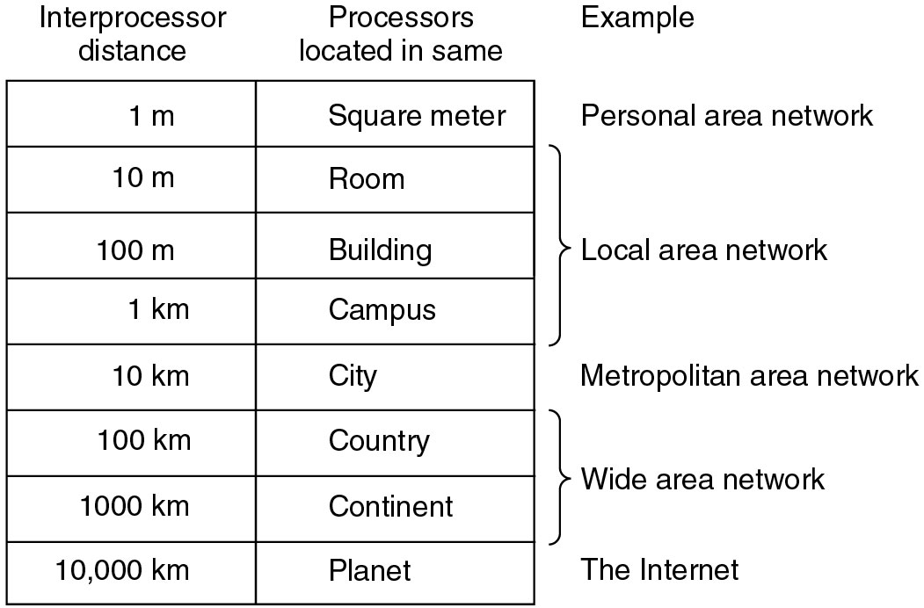
Etendue géographique
Réseaux d’ordinateurs
Classification selon la distance entre ordinateurs
PAN, LAN, MAN, WAN

Slide 10
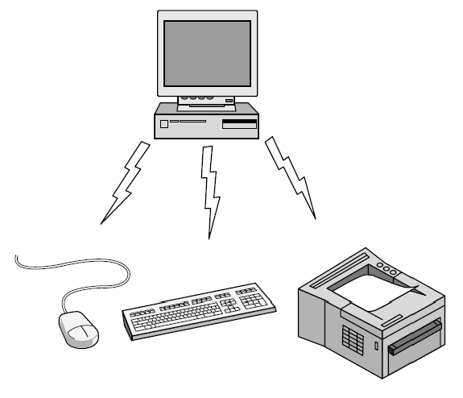
Etendue géographique
PAN (Local Area Network)
Réseaux de périphériques autour d’un ordinateur central
… ou autour d’un smartphone …
Architecture maître – esclave
Ex. PC / maître ←→ Périphériques / esclaves

Slide 11
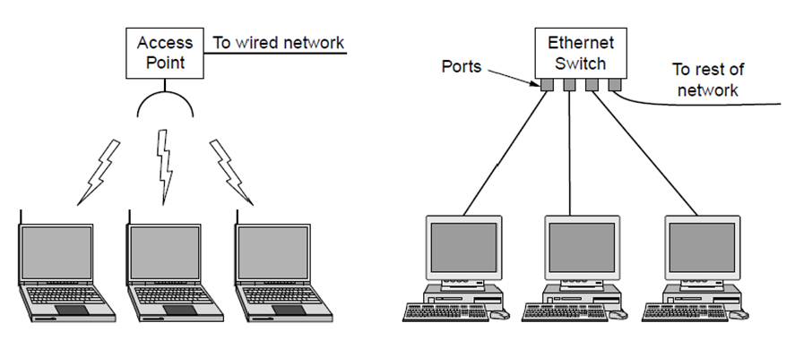
Etendue géographique
LAN (Local Area Network)
Réseaux peu étendus d’ordinateurs exploitant un canal commun de diffusion de l’information
Architecture d’égal à égal
Réseaux d’entreprise
Réseaux domestiques

Slide 12
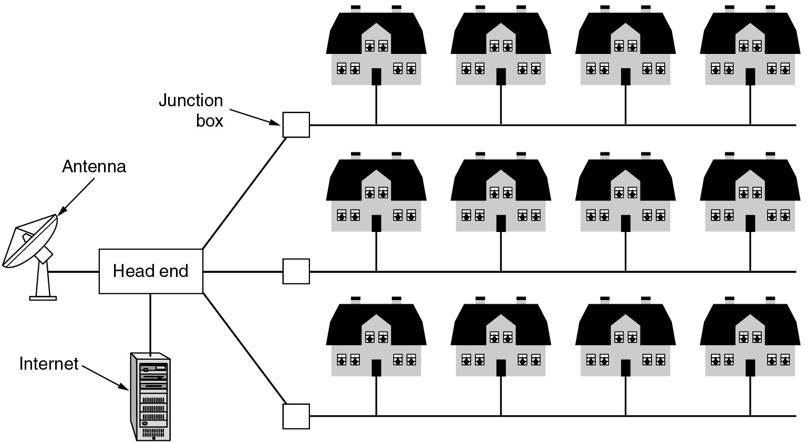
Etendue géographique
MAN (Metropolitan Area Network)
Réseaux couvrant une ville
Exemple de MAN basé sur un réseau coaxial de télédistribution offrant une interconnexion à Internet

Slide 13
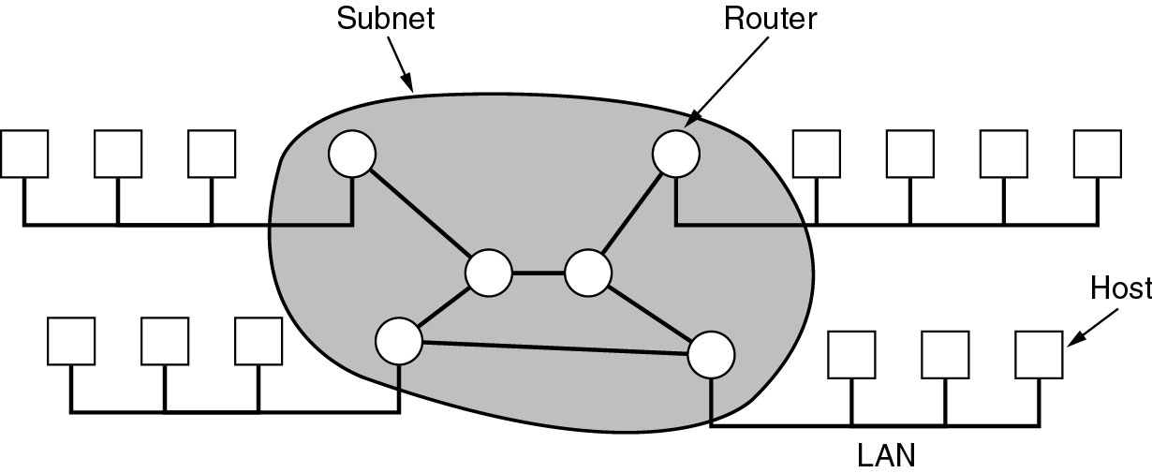
Etendue géographique
WAN (Wide Area Network)
Réseau étendu de terminaux (ordinateurs) reliés par un sous-réseau d’interconnexion et de transport (réseau d’opérateur).
Concepts de réseau et de sous-réseau

Slide 14
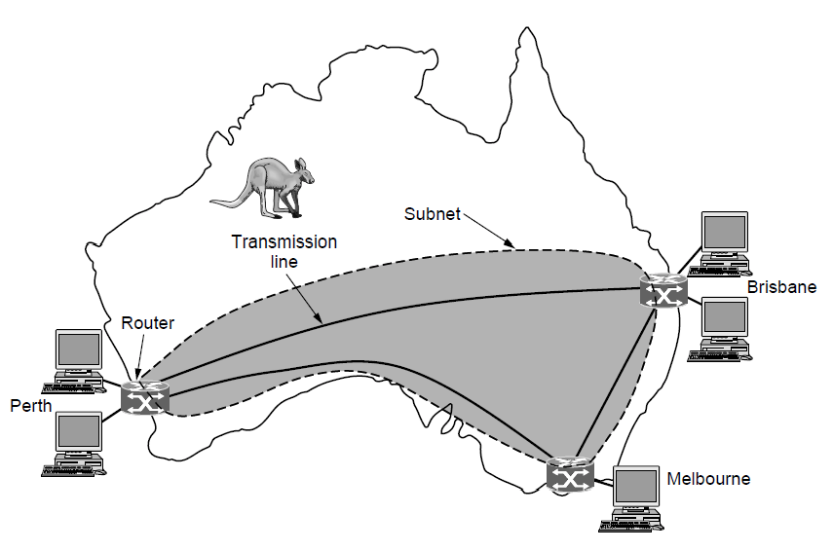
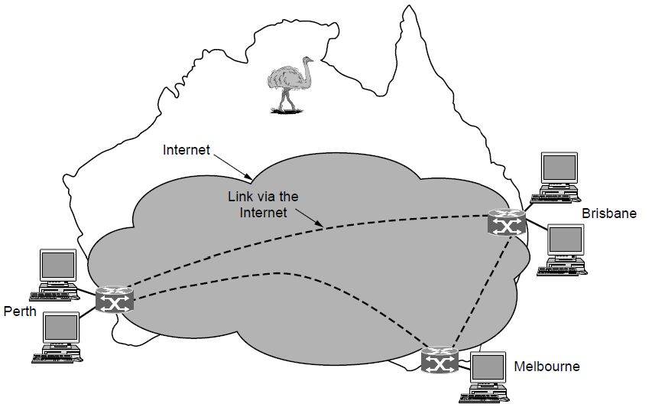
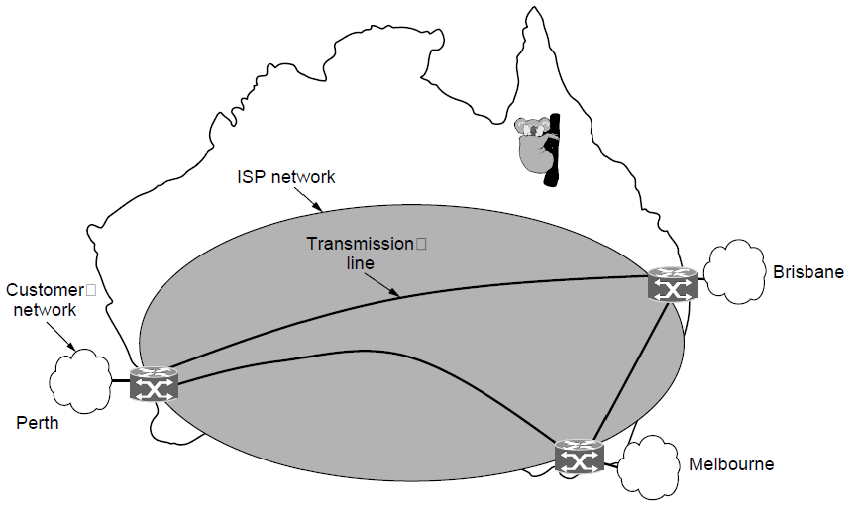
Etendue géographique
Exemples de WAN
Lignes Louées, VPN, FAI Internet

Slide 15
Organismes de normalisation
IEEE : réseaux informatiques 802
UIT, ETSI, OSI : réseaux de télécommunication et nouveaux réseaux multimédia
IETF : Internet et protocoles de TCP/IP
Autres :
association d’industriels (ex. WECA)
Consortium : ex. commercialisation de WiFi, Bluetooth, …

Slide 16
Classification
Organisation et exploitation des réseaux réels
Privé
Réseaux d’entreprise
Réseaux domestiques
Hotspots
Public
Réseaux d’opérateurs
Virtuellement privé
VPN et VLAN

Slide 17
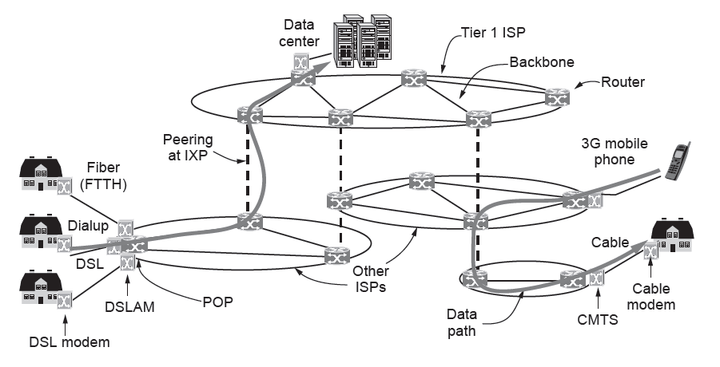
Vision globale de l’Internet
Architecture de l’Internet
Différentes catégories de réseaux :
Réseaux terminaux (Home / Enterprise), d’Accès (ISP), Core Internet (ISP)
3 catégories de fournisseurs d’accès
Réseaux d’Entreprise
LAN

Slide 18
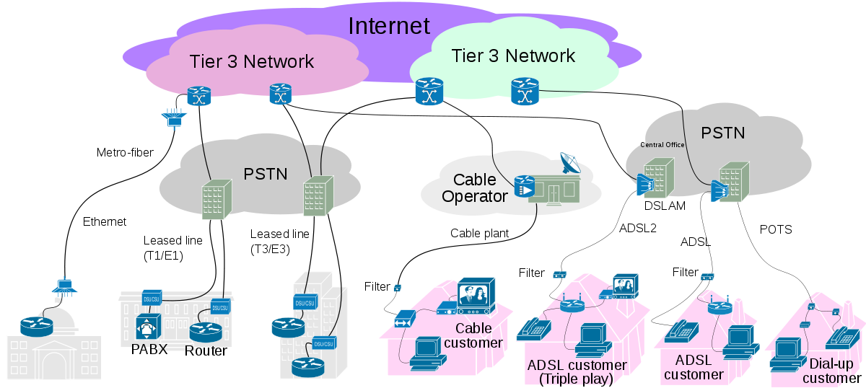
Vision globale de l’Internet

